Slide 1
Conférence PyconFR 2025
Lyon

Slide 2
Animation du début
Comment enseigner le Python à l’ère de l’IA générative ?
Pourquoi apprendre le Python à l’ère de l’IA générative ?
Pourquoi apprendre à l’ère de l’IA générative ?
Retournement puis prise de hauteur

Slide 3
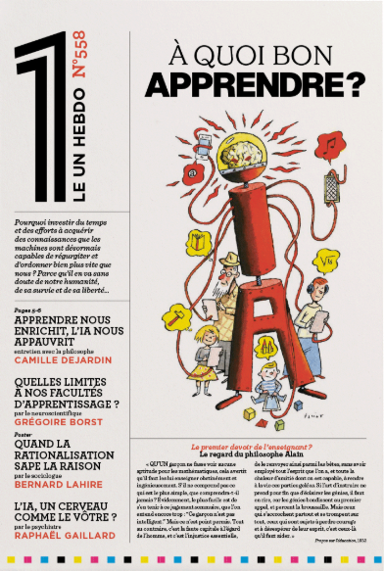
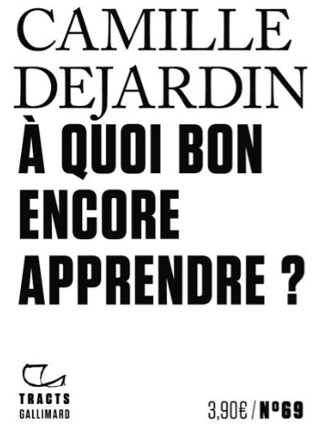
Pourquoi apprendre à l’ère de l’IA générative ?
Différence entre savoir et connaissance
Différence avec le savoir de la machine (+3000 ans de lecture équivalente) mais pas contextualisé (-> on ne pas tout savoir)
Licorne unipersonnelle
Exemple bug sur le nom du fichier python
Heures à lire stackoverflow

Slide 4
Pourquoi apprendre le Python à l’ère de l’IA générative ?
L’objectif d’apprendre le Python, ce n’est pas d’écrire du code mais avoir un impact sur le monde
Lire beaucoup plus de code qu’on en écrit, encore plus vrai maintenant avec l’IA générative
Exemple avec l’explication de code généré avec erreur ou pas
C’est la réflexion et l’esprit critique qui est important

Slide 5
Comment enseigner le Python à l’ère de l’IA générative ?
Quand et comment introduire les outils de génération de code ?
Pas de tabou : expliquer ces outils, leur rôle, les changements que ça engendre
Par étapes : pas d’outil, auto-complétion puis IA générative
Dans le navigateur ou l’IDE

Slide 6
Historique des outils d’IA générative pour le code

Slide 7
Changement de point de vue
L’écriture du code devient simple mais sa validation et sa correction plus compliquées. Déplacement du travail vers la vérification (comme pour les traducteurs)
Tache compliquée pour un développeur débutant
Ecriture de code permettait de monter en compétences
Désengagement
Confiance excessive dans le code généré par l’IA mais la responsabilité ne change pas et reste au développeur
Décomposer des problèmes complexes en tâches plus petites
Importance de la lecture, l'évaluation, la réécriture et la refactorisation du code plutôt que sur la génération à partir de zéro
Réfléchir à la pertinence et à la justesse des suggestions de l'IA, plutôt que de simplement les accepter
Importance du travail en équipe avec humain et agents LLM
Tous les à côté du code : documentation, tests, explications du code…

Slide 8
Différence des profils
Développeur occasionnel : quelques centaines de lignes de code
Aide pour des métiers où le code n’est pas le cœur du métier
Ouverture de la puissance de code à des métiers qui ne l’utilisent pas directement mais pas de conceptions complexes car limites à la compréhension globale
Développeur full time : projet complet

Slide 9
Différents outils
Canevas dans les outils d’IA générative généraliste : bien pour des tout petit script où la vérification se fait par le résultat final (limite à un seul fichier)
Autres outils plus poussés

Slide 10
Retours d’expérience
Meilleurs étudiants : utilisent l’IA pour des tâches petites et bien définies, importance du juste niveau de délégation à l’outil d’IA générative

Slide 11
Idées
Risques : perte d’esprit critique, de responsabilité sur le code produit
Sensibiliser aux erreurs les plus fréquentes des LLM
Se créer ses propres outils LLM en local avec Ollama moins bon mais meilleure maitrise sur l’outil

Slide 12
Apprendre à coder et à prompter
Les écoles d’informatique au cœur de la révolution des IA génératives : « Il faut former des personnes qui peuvent coder et prompter » , Le Monde, 15/05/24

Slide 13
Perspective historique
D’abord assembleur, puis langage bas niveau (type C), puis langage plus haut niveau (type Python) puis maintenant prompt ?
Comme la radio n’a pas fait disparaitre la presse écrite, comme la télévision n’a pas fait disparaitre la radio, comme internet n’a pas fait disparaitre la télévision…
Montée en abstraction, pas de remplacement mais ajout et nouveaux utilisateurs

Slide 14
Perspective historique
Assembleur
Langages bas niveau (type C)
Langages haut niveau (type Python)
Langage naturel (prompt)

Slide 15
Exemples d’outils pédagogiques
Exercices de reformulation : à partir d’un prompt naïf faire améliorer le prompt pour un meilleur résultat
Comparer les historiques de prompts pour résoudre des exercices de code
Critique du code généré par IA : quels sont les erreurs ou les imprécisions du code généré par l’IA ?
Faire générer des questions de compréhension d’un code source
Créer des exercices de code variés pour travailler des points précis

Slide 16
Nouveau type de dette technique
Pour des script métier de quelques 100 ou 1000 de lignes de code, on peut concentrer sur le résultat
« Dette cognitive » avec l’IA générative (source :

Slide 17
Lire, bon choix pour l’environnement et notre cerveau
Pour mieux utiliser l’IA générative et avoir un regard critique sur ses productions

Slide 18
Ressources
The Effects of GitHub Copilot on Computing Students’ Programming Effectiveness, Efficiency, and Processes in Brownfield Programming Tasks
How Scientists Use Large Language Models to Program
Programming Is Hard– Or at Least It Used to Be: Educational
Opportunities and Challenges of AI Code Generation
Teaching CS50 with AI - David J. Malan
The Role of Code Proficiency in the Era of Generative AI

Slide 19
Cours
Generative AI for Software Development, DeepLearning.AI

